Slide 1
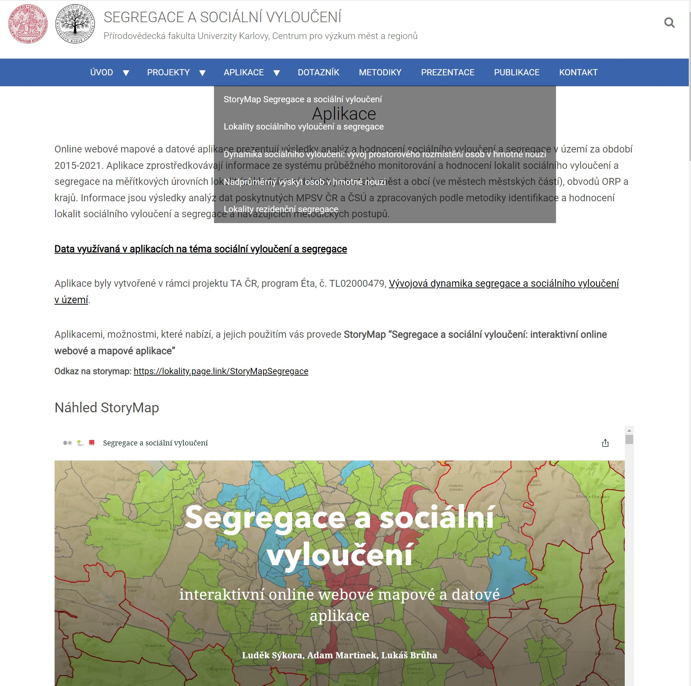
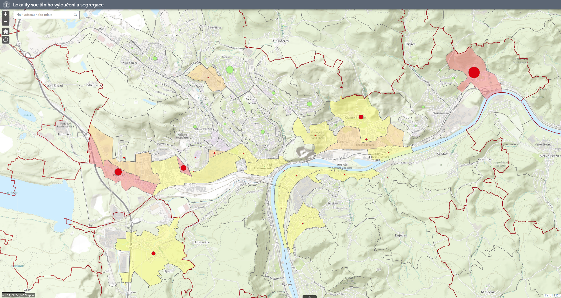
www.segregace.cz
Online mapová aplikace Lokality sociálního vyloučení a segregace
Podpora desegregace
OPZ plus, IROP

Slide 2
Lokality koncentrace osob v hmotné nouzi SPO PNZ společně posuzovaných osob pro poskytnutí příspěvku na živobytí
Sociální vyloučení a segregace
kombinace zdrojů sociálního vyloučení (materiální deprivace a dalších strukturálních zdrojů nerovností, diskriminace a dalších procedurálních a symbolických nerovností) a
charakteristik životního prostředí, v němž dochází k reprodukci a posílení znevýhodnění (trh práce, bydlení, vzdělávání, zdravotní péče, ad.)
v důsledku prostorové koncentrace obyvatel, u nichž se zdroje znevýhodnění a nerovnosti kombinují v důsledku nepříznivého provázání s životními podmínkami v lokalitách
společně posuzované osoby pro poskytnutí příspěvku na živobytí (SPO PNZ)
Jednoduchý ukazatel
Integrálně zachycující sociální nerovnost
Aktuální situace
Dlouhodobé hodnocení (2015-2021)
Územní srovnání pro celé Česko
Územní detail (dostupnost za základní sídelní jednotky – ZSJ)
Sociální vyloučení a segregace
kombinace zdrojů nerovnosti a sociálního vyloučení (příjmy, diskriminace) a charakteristik životního prostředí (trh práce, bydlení, vzdělávání, zdravotní péče, ad.)
prostorová koncentrace: zdroje znevýhodnění a nerovnosti se vzájemně kombinují a posilují -> vyloučení a segregace

Slide 3
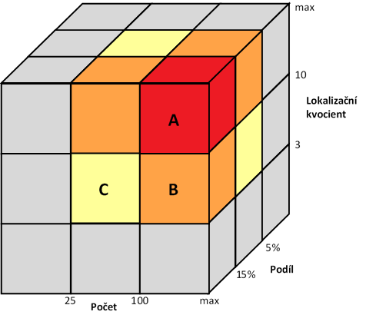
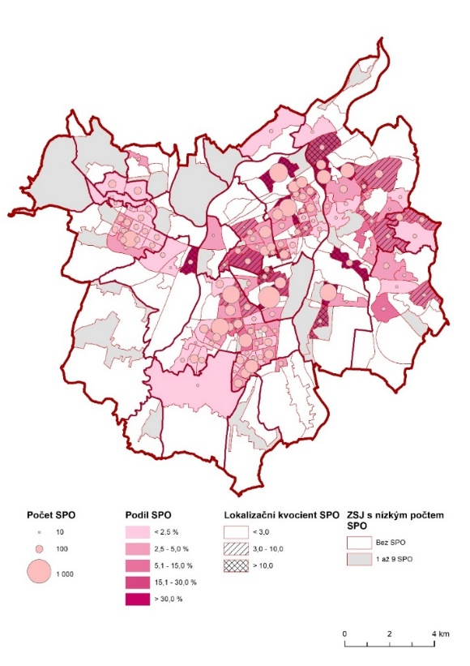
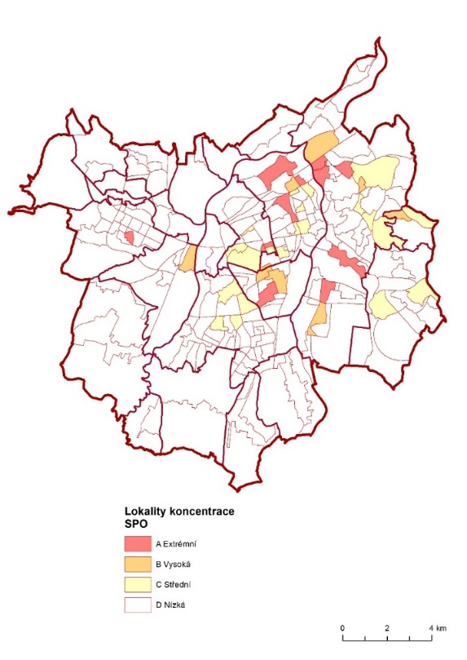
Kritéria identifikace a hodnocení lokalit
Počet SPO PNZ
Podíl SPO PNZ na počtu obyvatel
Lokalizační kvocient
Typy lokalit koncentrace
A Extrémní
B Vysoká
C Střední
D Nízká

Slide 4
Úskalí identifikace sociálního vyloučení
neidentifikuje všechny osoby, které mohou žít v situaci segregace
identifikuje lokality koncentrace - působení efektu sousedství a znásobení znevýhodnění
místa, která ohrožují sociální a územní soudržnost měst i venkovských regionů
neidentifikuje všechna místa segregace
velké ZSJ se 100 a více SPO PNZ, která mají pod 5 % SPO PNZ (velká sídliště) - v rámci ZSJ může existovat prostorově a populačně menší území segregace
neidentifikuje lokality s malým počtem pod úrovní 25 SPO PNZ (venkovské lokality)
mapa nabízí řešení - absorpční kapacitu

Slide 5
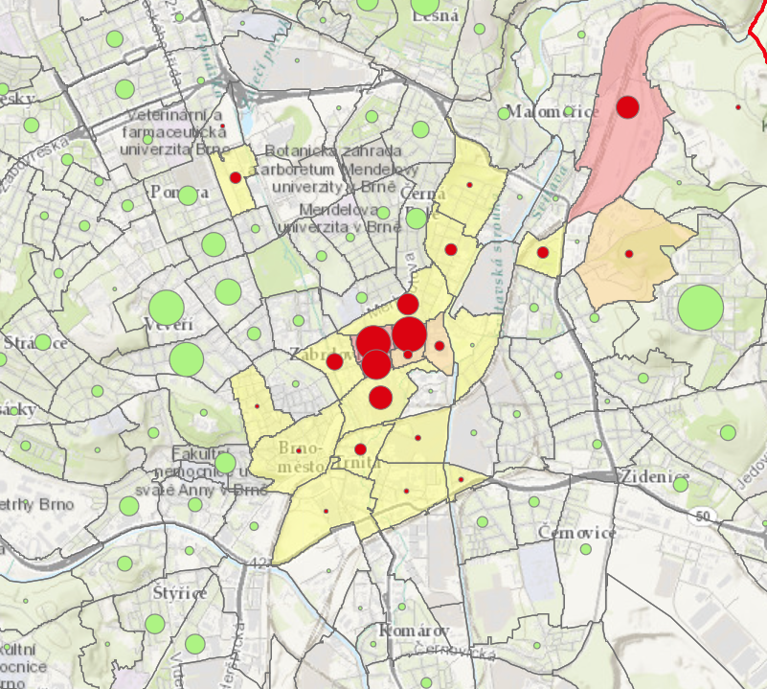
Úskalí identifikace sociálního vyloučení
neidentifikuje všechny osoby, které mohou žít v situaci segregace
identifikuje lokality koncentrace - působení efektu sousedství a znásobení znevýhodnění
místa, která ohrožují sociální a územní soudržnost měst i venkovských regionů
neidentifikuje všechna místa segregace
velké ZSJ se 100 a více SPO PNZ, která mají pod 5 % SPO PNZ (velká sídliště) - v rámci ZSJ může existovat prostorově a populačně menší území segregace
neidentifikuje lokality s malým počtem pod úrovní 25 SPO PNZ (venkovské lokality)
mapa nabízí řešení - absorpční kapacitu

Slide 6
Úskalí interpretace a využití mapy
zlepšovat životní podmínky
podporovat zapojení do společnosti
nabídnout možnost bydlet a žít jinde
nenavyšovat počet a podíl obyvatel v nepříznivé situaci v lokalitě
??? negativní vnímání omezení -> bez omezení by nebylo možné naplňovat první prioritu
potřeba pomoci lidem v nouzi, kterou je možné poskytovat v lokalitách segregace
pomáháme v lokalitách komplexní provázanosti celé řady dlouhodobě znevýhodňujících faktorů ?
neposilujeme tím také polarizaci mezi místy chudoby a zbytkem společnosti ?

